Slide 1
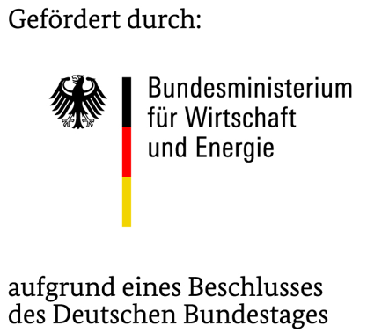
4. Netzwerktreffen
Des
Netzwerkes
ReCyrcle.Net

Slide 2
Agenda – 02.02.2022
09:30 Beginn des Netzwerktreffens
09:35 News der Netzwerkpartner
10:15 Fachvortrag der Pyrum Innovations AG
durch Herrn Niels Ellermann
10:45 Kaffeepause
10:55 Fachvortrag des Lehrstuhls für Anthropogene Stoffkreisläufe (ANTS)
durch Frau Berfin Bayram
11:25 Fördermittelnews, Netzwerkorganisation
11:45 Ende der Veranstaltung

Slide 3
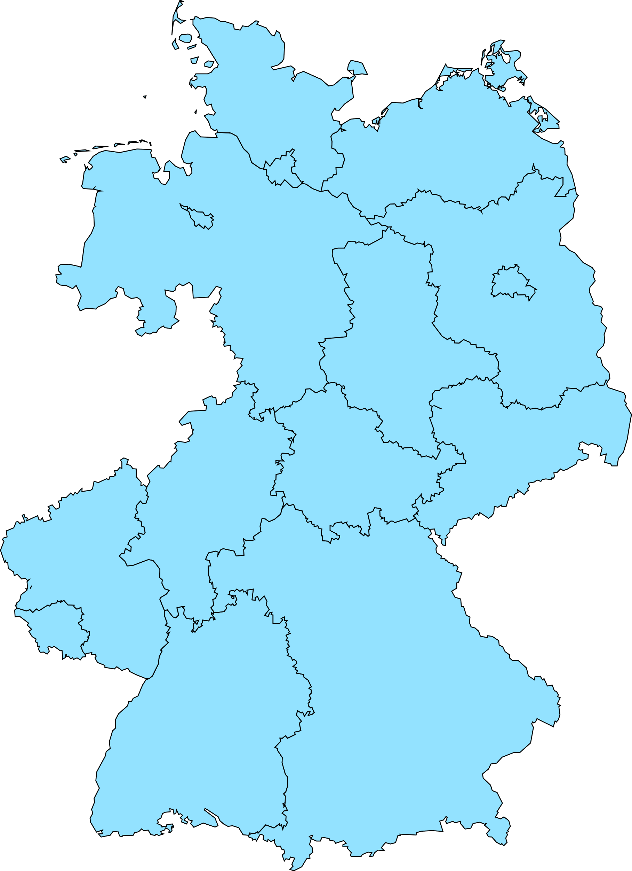
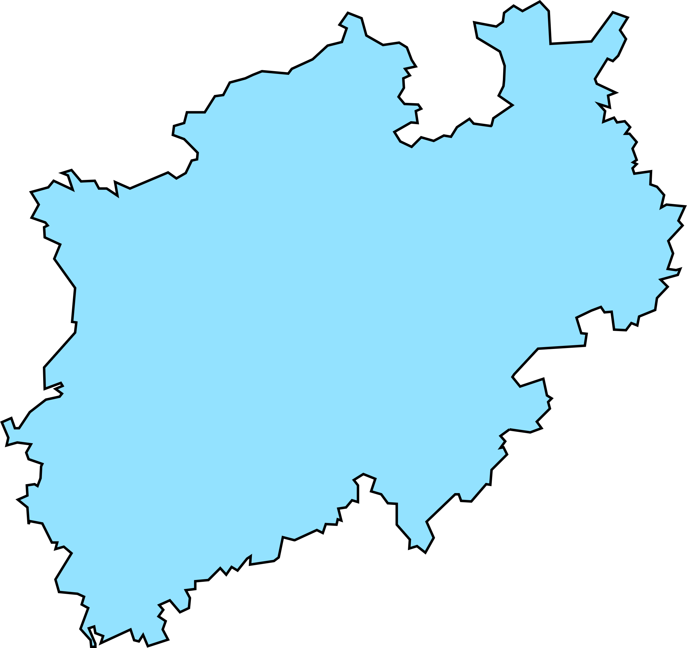
Vorstellung des Neuen Partners
Name, Position, vertretende Firma
Kerngeschäft des Unternehmen
FuE-Aktivitäten des Unternehmens
Neuigkeiten im Unternehmen und der Forschung
Ihre Erwartungen an das Netzwerktreffen
Pyrum Innovations AG

Slide 4
News der Partner
Neuigkeiten im Unternehmen und der Forschung
Ihre Erwartungen an das Netzwerktreffen
Alethia Group
ReMetall
Elektrowerk Weisweiler
RWTH Aachen - IME, ANTS, TEER
SBKS
Bader
Pyrum
Dr. Laure
Feess
Fraunhofer IBP
Stadler

Slide 5
Impulsvortrag
Impulsvortrag
Pyrum Innovations AG
„Recyclingmöglichkeiten durch Pyrolyse“

Slide 6
Kaffeepause
Kurze Kaffeepause!

Slide 7
Impulsvortrag
Impulsvortrag
RWTH ANTS
„Messen der Kreislauffähigkeit im Baubereich“

Slide 8
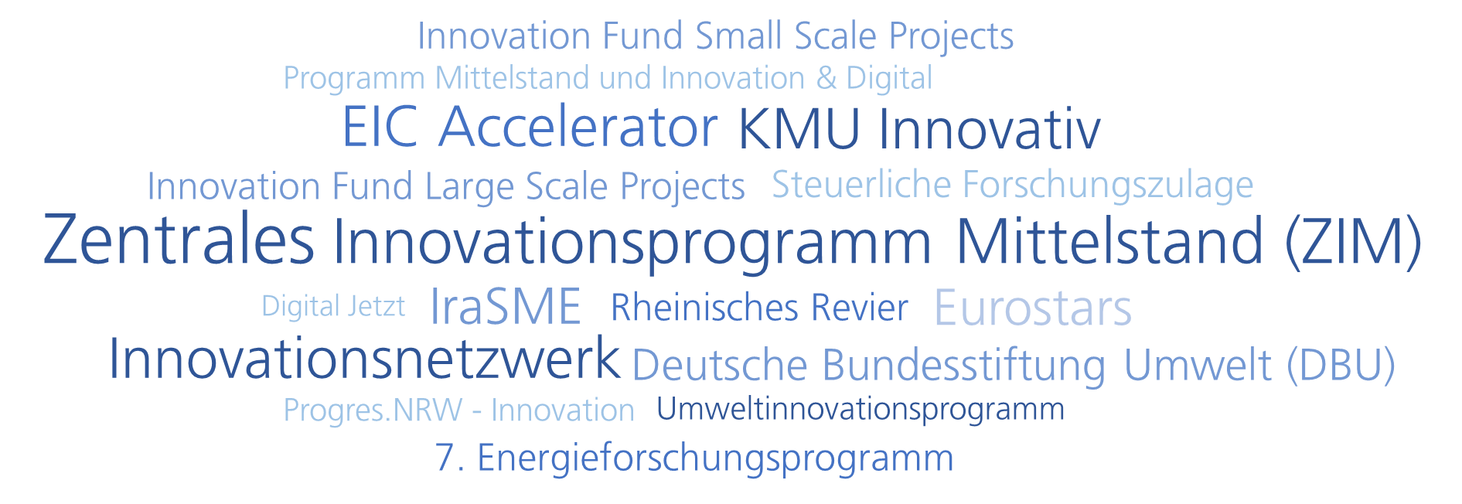
Förderinfos und Netzwerkorganisation

Slide 9
Zim Programm
ZIM Einreichungen sind bis auf weiteres nicht mehr möglich!
Wir rechnen mit einer Öffnung des Programmen erst ab Q3/2022
Es gibt aber genug alternative Förderchancen. Sprechen Sie uns mit Ihren Ideen an!

Slide 10
INVest BW - Klimaschutz
Neuer Förderaufruf mit 30 Mio. Volumen zum Thema Klimaschutz
Themen: „… Ressourceneffizienz, Kreislaufwirtschaft (Recycling) … “; „Ressourcenschonung, verringerten Materialeinsatz, neue Recyclingmethoden und –prozesse“
Unternehmen der gewerblichen Wirtschaft und der freien Berufe, die ihren Sitz, eine Niederlassung oder eine Betriebsstätte in Baden-Württemberg haben
Förderquote: zwischen 15 und 60 Prozent
Volumen: max. 1 Mio. Förderung im Einzelprojekt; max. 3 Mio. Förderung im Verbund
Kosten: Personal + 100% Gemeinkosten; Unteraufträge
Frist: 31.03.2022

Slide 11
SynBatt - BMBF
Effizienzsteigerung und Nutzung von Synergieeffekten in der Batterie-zellfertigung für die Elektromobilität (SynBatt)
Themen: e) Die Etablierung eines effizienten Wertschöpfungskreislaufs von Batteriematerialien und/oder -komponenten in industriellem Maßstab zum Aufbau einer herstellerübergreifenden und durchgängigen Kreislaufwirtschaft für die Batteriezellproduktion.
Unternehmen der gewerblichen Wirtschaft sowie Hochschulen und Forschungseinrichtungen
Förderquote: max. 60 Prozent im Verbund
Kosten: Personal + 100% Gemeinkosten; Unteraufträge
Frist: 19.09.2022

Slide 12
Deutscher Innovationspreis für Klima und Umwelt (IKU) - 2023
Für Preis 2022 keine Bewerbung mehr möglich – 2023 voraussichtlich ähnlicher Wettbewerb
Gesucht werden nachhaltige Lösungen in sieben Kategorien:
Prozessinnovationen für den Klimaschutz
Produkt- und Dienstleistungsinnovationen für den Klimaschutz
Umweltfreundliche Technologien
Umweltfreundliche Produkte und Dienstleistungen
Kooperation mit Entwicklungs- und Schwellenländern bei technischen oder sozialen Innovationen für Umwelt- und Klimaschutz
Innovation und biologische Vielfalt
Preisgeld: voraussichtlich 25.000€
Frist: noch offen

Slide 13
IKU Preisträger 2020

Slide 14
Eurostars
Konsortialführung durch innovatives KMU
Mindestens 2 unabhängige Partner aus mindestens 2 Eurostars-Ländern (davon 1x EU)
Mögliche Partner: Hochschulen, Forschungseinrichtungen, KMU, Industrie (GU nicht aus DE)
Mindestens 50% der Kosten bei dem/den KMU
Projektlaufzeit maximal 3 Jahre
Kein Partner oder Partnerland mit mehr als 70% des Projektvolumens
Förderquote variiert je nach Land und Partnertyp (in DE 50% für KMU; 100% für Uni)
Eurostars Länder ≠ EU-Mitgliedsstaaten. Separate Liste sowie außereuropäische Partnerländer (z.B. Singapur, Südkorea, Kanada, Südafrika)

Slide 15
Weitere Vorgehensweise und Termine
Inhalt | Termin | Verantwortlich
Vorschläge neue Partner | laufend | alle
Homepage, Logo, Roll-Up, Flyer | ToDo: Roll-Up laufende Pflege: Homepage erledigt: Logo, Flyer | Christoph Köpke Benedikt Perniok
Erste mögliche Entwicklungsprojekte | laufend | alle
Termin und Ort nächste Sitzung | Mai/Juni bei ? | Christoph Köpke Benedikt Perniok
Beantragung Phase 2 | Unterlagen liegen vor. Wenn eine Einreichung möglich wird, gehen die Unterlagen asap raus. Netzwerkarbeit geht fortlaufend weiter. | EurA AG

Slide 16
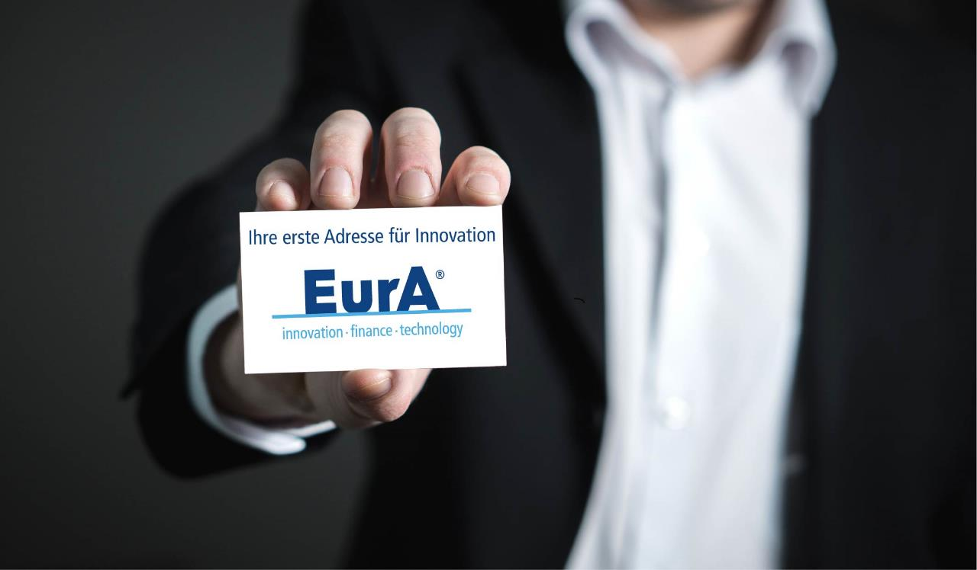
EurA AG
Dennewartstraße 25-27
52068 Aachen
T +49 241 963-1213
F +49 241 963-1214
christoph.koepke@eura-ag.de
www.eura-ag.de
Christoph Köpke
Benedikt Perniok

